Slide 1


ДЕРЖАВНИЙ УНІВЕРСИТЕТ ІНФОРМАЦІЙНО-КОМУНІКАЦІЙНИХ ТЕХНОЛОГІЙ НАВЧАЛЬНО-НАУКОВИЙ ІНСТИТУТ ІНФОРМАЦІЙНИХ ТЕХНОЛОГІЙ Кафедра Інженерії програмного забезпечення
КУРСОВА РОБОТА
З предмету “Конструювання програмного забезпечення (JAVA)”
Виконав: ст. гр. ПД-34 Башич В.А.
Київ-2024

Slide 2
ЗАВДАННЯ КУРСОВОЇ РОБОТИ
Загальні завдання:
ознайомлення з мовою програмування Java;
отримання практичних навичок у застосуванні технологій проектування та розробки програмного забезпечення;
закріплення навичок вирішення інженерних завдань із застосуванням методів та засобів інженерії програмного забезпечення;
отримання та закріплення навичок проектування та розробки застосунків;
Назва та призначення проекту: BuildingApp

Slide 3



ОГЛЯД ПРОГРАМНОГО ЗАБЕЗПЕЧЕННЯ
Android Studio IDE для розробки на різних мовах програмування, включаючи Java, Kotlin, та інші. Особливості:
Інтегрована підтримка різних мов програмування.
Потужні інструменти для розробки, налагодження та тестування додатків.
Підтримка плагінів для розширення функціональності.
GitHub Веб-сервіс для зберігання та спільної роботи над програмним забезпеченням за допомогою системи контролю версій Git. Особливості:
Можливість створення та спільного редагування коду з декількома розробниками.
Зручний інтерфейс для ведення проблем та задач.
MySQL
Вільна система керування реляційними базами даних, яка була розроблена компанією «ТсХ» для підвищення швидкодії обробки великих баз даних.
простота у встановленні та використанні;
підтримується необмежена кількість користувачів, що одночасно працюють із БД;
кількість рядків у таблицях може досягати 50 млн;
висока швидкість виконання команд;
наявність простої і ефективної системи безпеки.

Slide 4
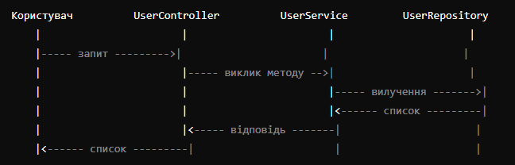
User Story
Перегляд списку користувачів
Опис:
Як користувач, я хочу переглядати список усіх користувачів у системі.
Діаграма послідовності:
Пояснення:
Користувач надсилає запит на отримання списку користувачів.
Контролер UserController отримує запит.
UserController викликає метод getAll() сервісу UserService.
Сервіс UserService повертає список користувачів із репозиторію.
UserController відправляє список користувачів як відповідь користувачеві.

Slide 5
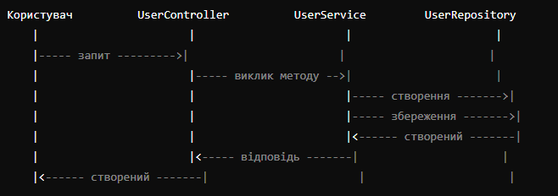
Створення нового користувача
Опис:
Як користувач, я хочу створювати нових користувачів у системі.
Діаграма послідовності:
Пояснення:
Користувач надсилає запит на створення нового користувача, надаючи дані про нового користувача.
Контролер UserController отримує запит із даними нового користувача.
UserController викликає метод createUser() сервісу UserService, передаючи дані нового користувача.
Сервіс UserService створює нового користувача та зберігає його в репозиторії.
Сервіс UserService повертає створеного користувача.
UserController відправляє створеного користувача як відповідь користувачеві.

Slide 6
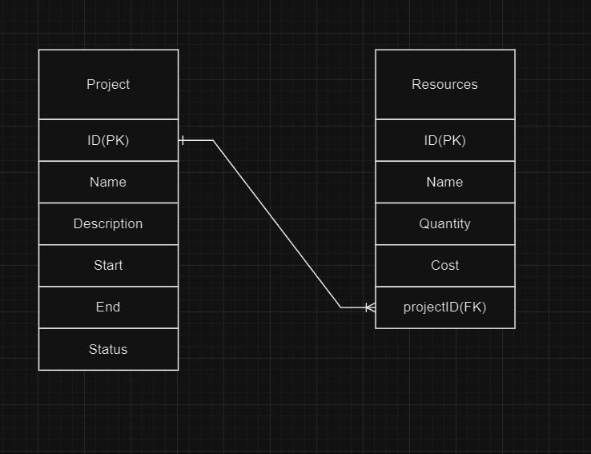
Erd Diagram
Сутність "Проект":
id: унікальний ідентифікатор проекту.
project_name: назва проекту.
description: опис проекту.
start: дата початку проекту.
end: дата завершення проекту.
status: статус проекту.
• Сутність "Ресурси":
id: унікальний ідентифікатор ресурсу.
resources_name: назва ресурсу.
quantity: кількість ресурсу.
cost: вартість ресурсу.
project_id: зовнішній ключ, що посилається на ідентифікатор проекту, до якого належить ресурс.
• Зв'язок між "Проект" та "Ресурси":
Кожен проект може мати багато ресурсів, тому в таблиці "Ресурси" є зовнішній ключ project_id, який посилається на id проекту в таблиці "Проект". Це означає, що кожні ресурси пов'язані з конкретним проектом. Коли проект видаляється, всі пов'язані з ним ресурси також автоматично видаляються (ON DELETE CASCADE), щоб уникнути появи посилань на неіснуючі дані.

Slide 7
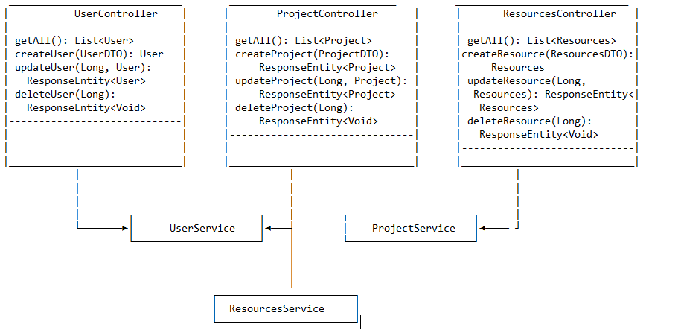
Опис діаграми класів
У цій діаграмі показано взаємодію між контролерами (UserController, ProjectController, ResourcesController) та відповідними сервісами (UserService, ProjectService, ResourcesService). Контролери отримують запити від клієнтів та передають їх до сервісів для обробки. Сервіси виконують бізнес-логіку та взаємодіють з репозиторіями для роботи з даними в базі даних.

Slide 8
Тестові сценарії
UserController:
Тест на отримання всіх користувачів:
Очікування: Отримати статус відповіді 200 OK та список користувачів у форматі JSON.
Тест на створення нового користувача:
Очікування: Отримати статус відповіді 200 OK та об'єкт нового користувача у форматі JSON.
Тест на оновлення інформації про користувача:
Очікування: Отримати статус відповіді 200 OK та оновлений об'єкт користувача у форматі JSON.
Тест на видалення користувача:
Очікування: Отримати статус відповіді 204 No Content.
ProjectController:
Тест на отримання всіх проектів:
Очікування: Отримати статус відповіді 200 OK та список проектів у форматі JSON.
Тест на створення нового проекту:
Очікування: Отримати статус відповіді 200 OK та об'єкт нового проекту у форматі JSON.
Тест на оновлення інформації про проект:
Очікування: Отримати статус відповіді 200 OK та оновлений об'єкт проекту у форматі JSON.
Тест на видалення проекту:
Очікування: Отримати статус відповіді 204 No Content.
ResourcesController:
Тест на отримання всіх ресурсів:
Очікування: Отримати статус відповіді 200 OK та список ресурсів у форматі JSON.
Тест на створення нового ресурсу:
Очікування: Отримати статус відповіді 200 OK та об'єкт нового ресурсу у форматі JSON.
Тест на оновлення інформації про ресурс:
Очікування: Отримати статус відповіді 200 OK та оновлений об'єкт ресурсу у форматі JSON.
Тест на видалення ресурсу:
Очікування: Отримати статус відповіді 204 No Content.

Slide 9
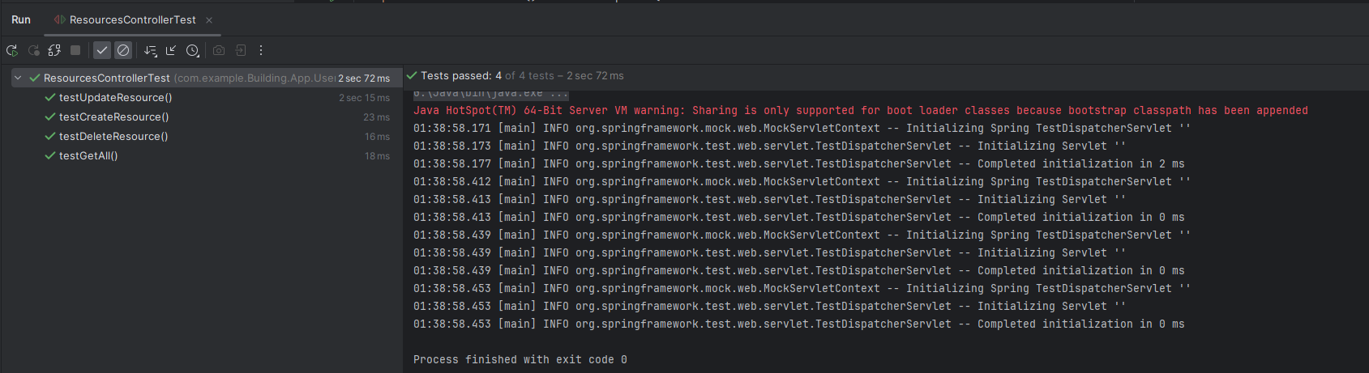
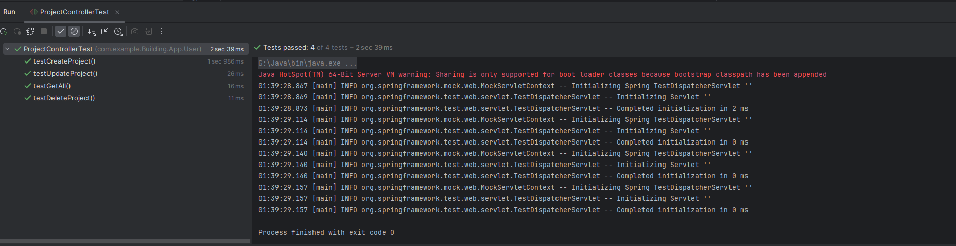
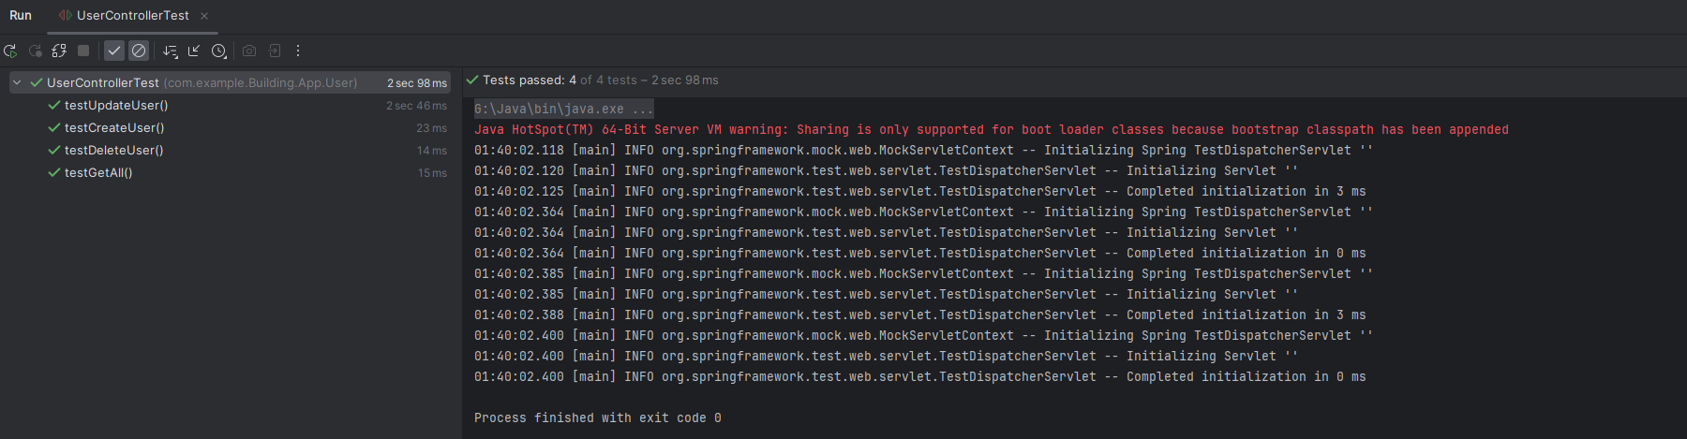
Tests

Slide 10
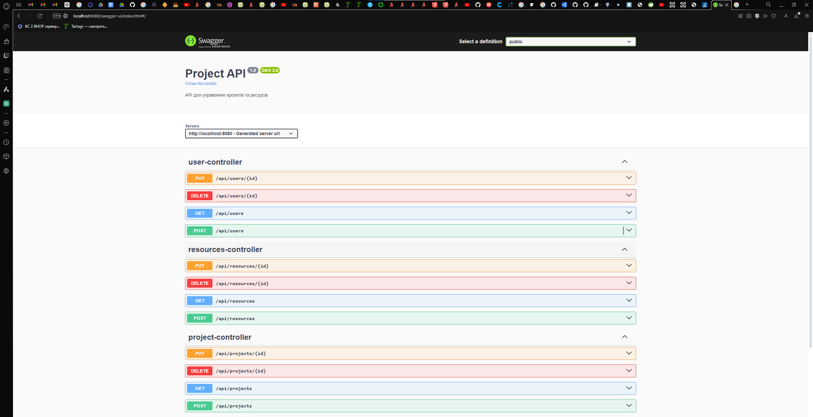
Swagger UI

Slide 11
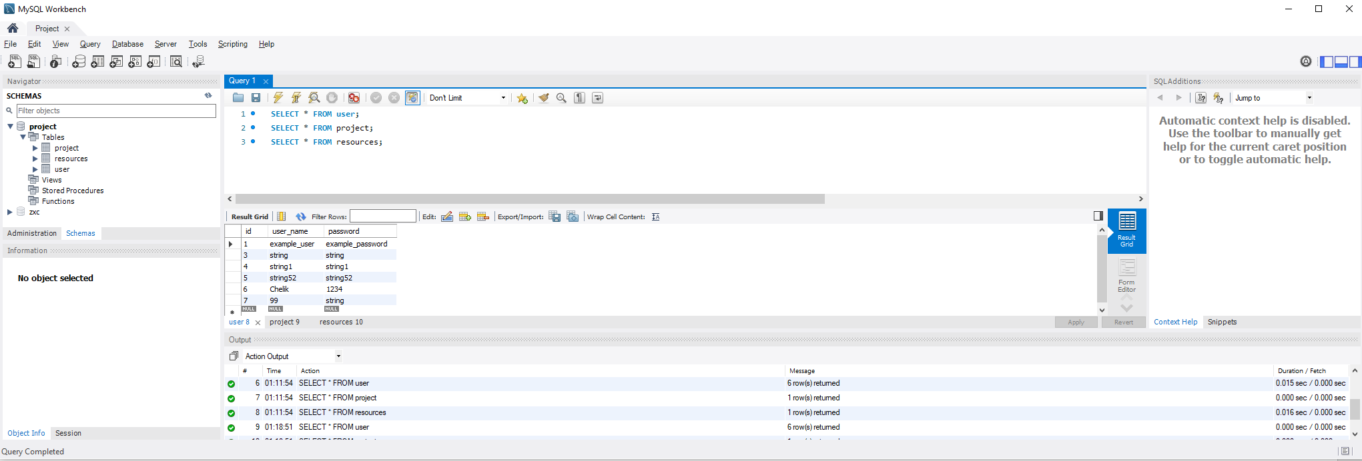
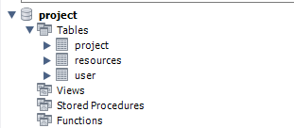


MySQL

Slide 12
ДЯКУЮ ЗА УВАГУ!

